Slide 1


Морозы и обморожения: первая помощь, защита от переохлаждения
Автор презентации: Presentacium.ru

Slide 2

Введение
В презентации мы рассмотрим основные аспекты защиты от холода и обморожений, включая причины и степени обморожения, методы оказания первой помощи, а также ошибки, которые могут возникнуть при этом. Обсудим факторы риска переохлаждения, профилактику и полезные советы по выбору одежды и психологической подготовке к морозам.

Slide 3

Причины обморожения
При воздействии низких температур нарушается кровоснабжение тканей, что приводит к их повреждению.
В условиях низкой температуры воздуха ниже −20 °C риск обморожения возрастает в несколько раз. Также к обморожению могут привести повышенная влажность и сильный ветер, которые усиливают теплоотдачу организма.

Slide 4
Основные методы первой помощи
В случае обморожения необходимо незамедлительно принять меры первой помощи, чтобы минимизировать риск осложнений.
Для восстановления кровообращения используйте метод активного согревания, однако температура применяемого тепла не должна превышать 40 градусов Цельсия, чтобы избежать ожогов. Оказание первой помощи должно начинаться с защиты пострадавшего от холода, а затем следует провести тщательный осмотр пораженных участков для определения степени обморожения.

Slide 5
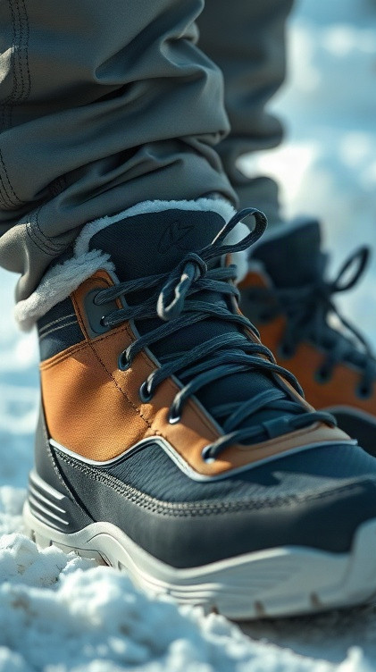
Защитная одежда и обувь
В зимний период защита от холода особенно важна, поскольку даже кратковременное воздействие низких температур может привести к серьёзным обморожениям.
Согласно данным медицинских исследований, использование защитной одежды и обуви снижает риск переохлаждения на 60–70%. Носите многослойную одежду из дышащих материалов, которая сохраняет тепло и предотвращает быстрое промерзание, а также обувь с водонепроницаемой и утеплённой подошвой для обеспечения максимального комфорта и защиты в условиях низких температур.

Slide 6
Правильное питание при морозе
1
2
Употребление достаточного количества калорий при морозе — около 2000–3000 ккал в сутки — поможет поддержать тепло в организме.
В рационе обязательно должны присутствовать белковые продукты: они составляют до 20% суточной потребности в питательных веществах и помогают сохранять мышечную массу. Кроме того, в питании следует увеличить долю жиров до 30% и более для обеспечения дополнительной энергии и теплоизоляции, включая полезные растительные масла и орехи.

Slide 7
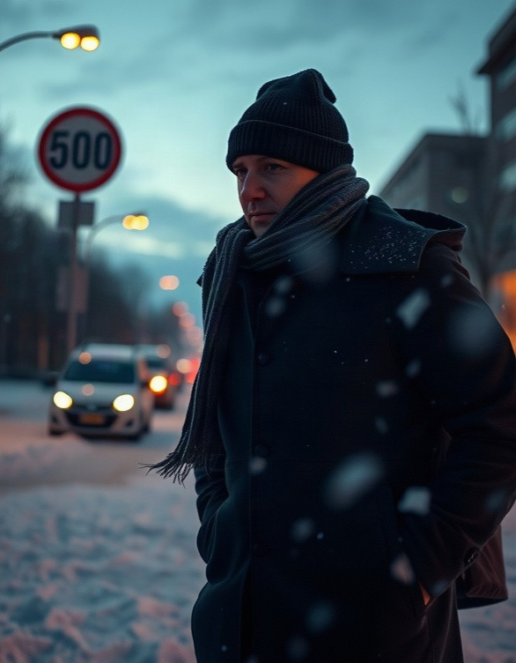
Факторы риска переохлаждения
По статистике, переохлаждение чаще всего наступает при температуре воздуха ниже −20 °С, но может произойти и при более высоких отрицательных значениях, особенно при высокой влажности и ветре. Факторами риска являются также длительное пребывание на улице, тесная и влажная одежда и обувь, недостаток питательных веществ и усталость, так как эти условия снижают эффективность терморегуляции организма и увеличивают риск обморожений, достигая 70% при несоблюдении мер предосторожности.
В группу риска входят пожилые люди, дети и лица, страдающие хроническими заболеваниями, что дополнительно повышает вероятность переохлаждения.

Slide 8
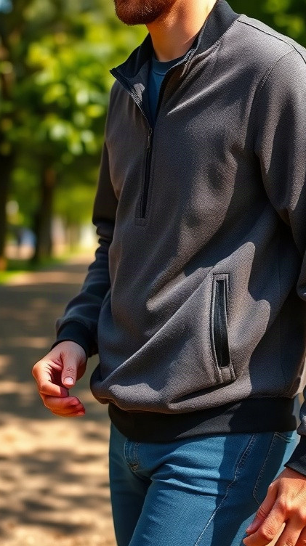
Профилактика переохлаждения
Регулярные физические упражнения, такие как прогулки по 30–60 минут на свежем воздухе, помогают улучшить кровообращение и повысить сопротивляемость организма к холоду.
Носите многослойную одежду, например, термобельё и утеплители, которые обеспечивают дополнительную защиту от холода, сохраняя при этом возможность регулирования температуры тела и отвода влаги, что снижает риск переохлаждения на 30–50%. Не забывайте об утеплённых головных уборах и перчатках, так как через эти части тела теряется до 30% тепла, что может существенно повлиять на риск переохлаждения.

Slide 9
Полезные советы по защите от мороза
1
2
При температуре ниже –20 °С старайтесь проводить на улице не более 1,5–2 часов, чтобы минимизировать риск переохлаждения. Одевайтесь в несколько слоёв одежды, между которыми будет удерживаться тёплый воздух: оптимальным является использование трёх слоёв.
Используйте специальные средства для защиты кожи, содержащие не менее 20% натуральных масел, чтобы предотвратить обморожение.

Slide 10

Ошибки в выборе одежды для мороза
Ношение одежды с низкой теплоизоляцией может привести к переохлаждению организма за 30–60 минут при температуре −15 °C и ниже. Одежда из синтетических материалов, которая не пропускает воздух, создаёт парниковый эффект и может вызвать локальные обморожения даже при небольшом морозе.
Использование одежды не по размеру, например, слишком свободной, увеличивает риск проникновения холодного воздуха и снижает общую эффективность защиты от холода на 20–30%.

Slide 11
Психологическая подготовка к морозам
Психологическая подготовка к морозам включает в себя формирование реалистичных ожиданий относительно условий низких температур.
Исследования показывают, что около 30% случаев переохлаждения связаны с недооценкой риска при длительном нахождении на улице при температуре ниже -15°C.
Эффективная подготовка снижает уровень стресса и способствует более чёткому принятию решений в экстремальных условиях, что может спасти жизнь в случае ЧС.

Slide 12
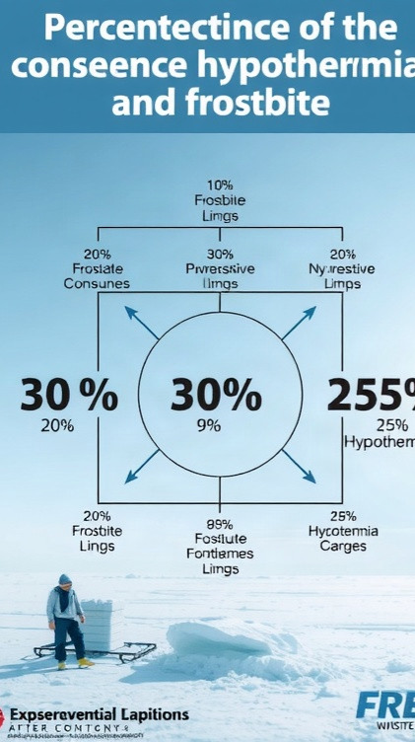
Последствия переохлаждения и обморожений
Диаграмма показывает процентные доли последствий переохлаждения и обморожений.
Параметры измеряются в процентах. Наиболее распространены обморожение конечностей (30%) и гипотермия (25%), за ними следуют нарушение кровообращения (20%), повреждение внутренних органов (15%) и инфекционные осложнения (10%).

Slide 13
Спасибо за внимание!
Спасибо за внимание. В этой презентации мы рассмотрели основные аспекты, связанные с морозами и обморожениями, включая причины, степени, ошибки при оказании первой помощи и методы профилактики переохлаждения. Мы надеемся, что представленная информация будет полезна для предотвращения негативных последствий низких температур.

